Slide 1
OLYMPIC MEDALS
Proyecto análisis de datos

Slide 2
Datos
Intervalo de tiempo registrado
Disciplinas registradas
Ciudades olimpicas registradas
[1896,2022]
82
43
Olimpiadas registradas
Tipos de medallas registrados
Años registrados
54
3
37

Slide 3
Datos
Ganadores registrados
Lugares ganadores registrados
11465
153

Slide 4
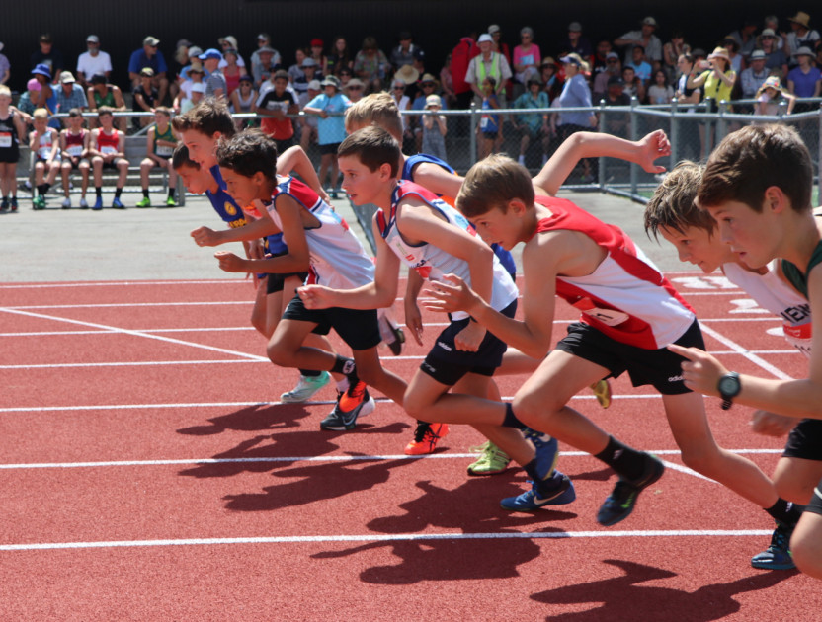
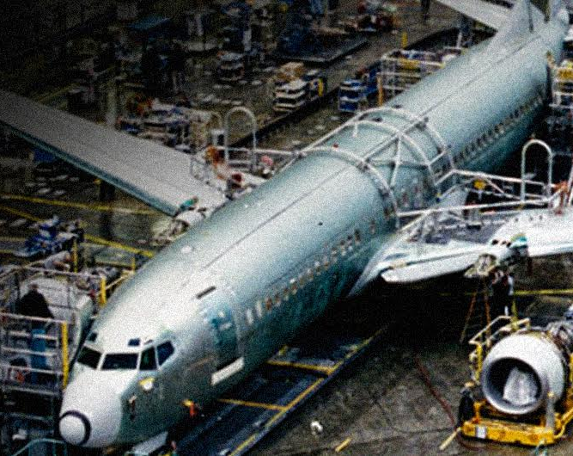
Disciplinas
Disciplina con mayor cantidad de medallas
Disciplina con menor cantidad de medallas
Atletismo con 3087 medallas
Aeronáutica con 1 medalla

Slide 5
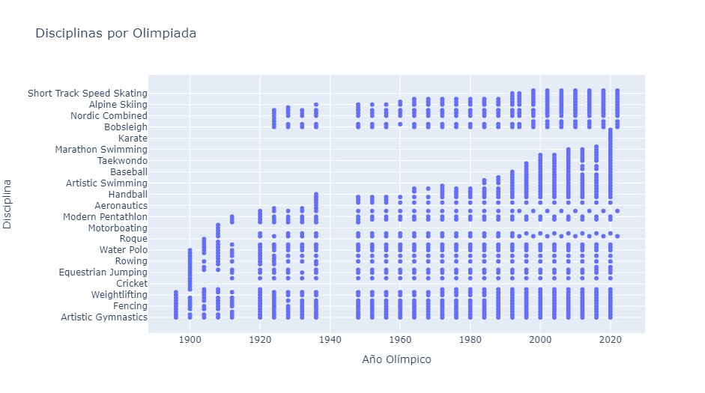

Slide 6
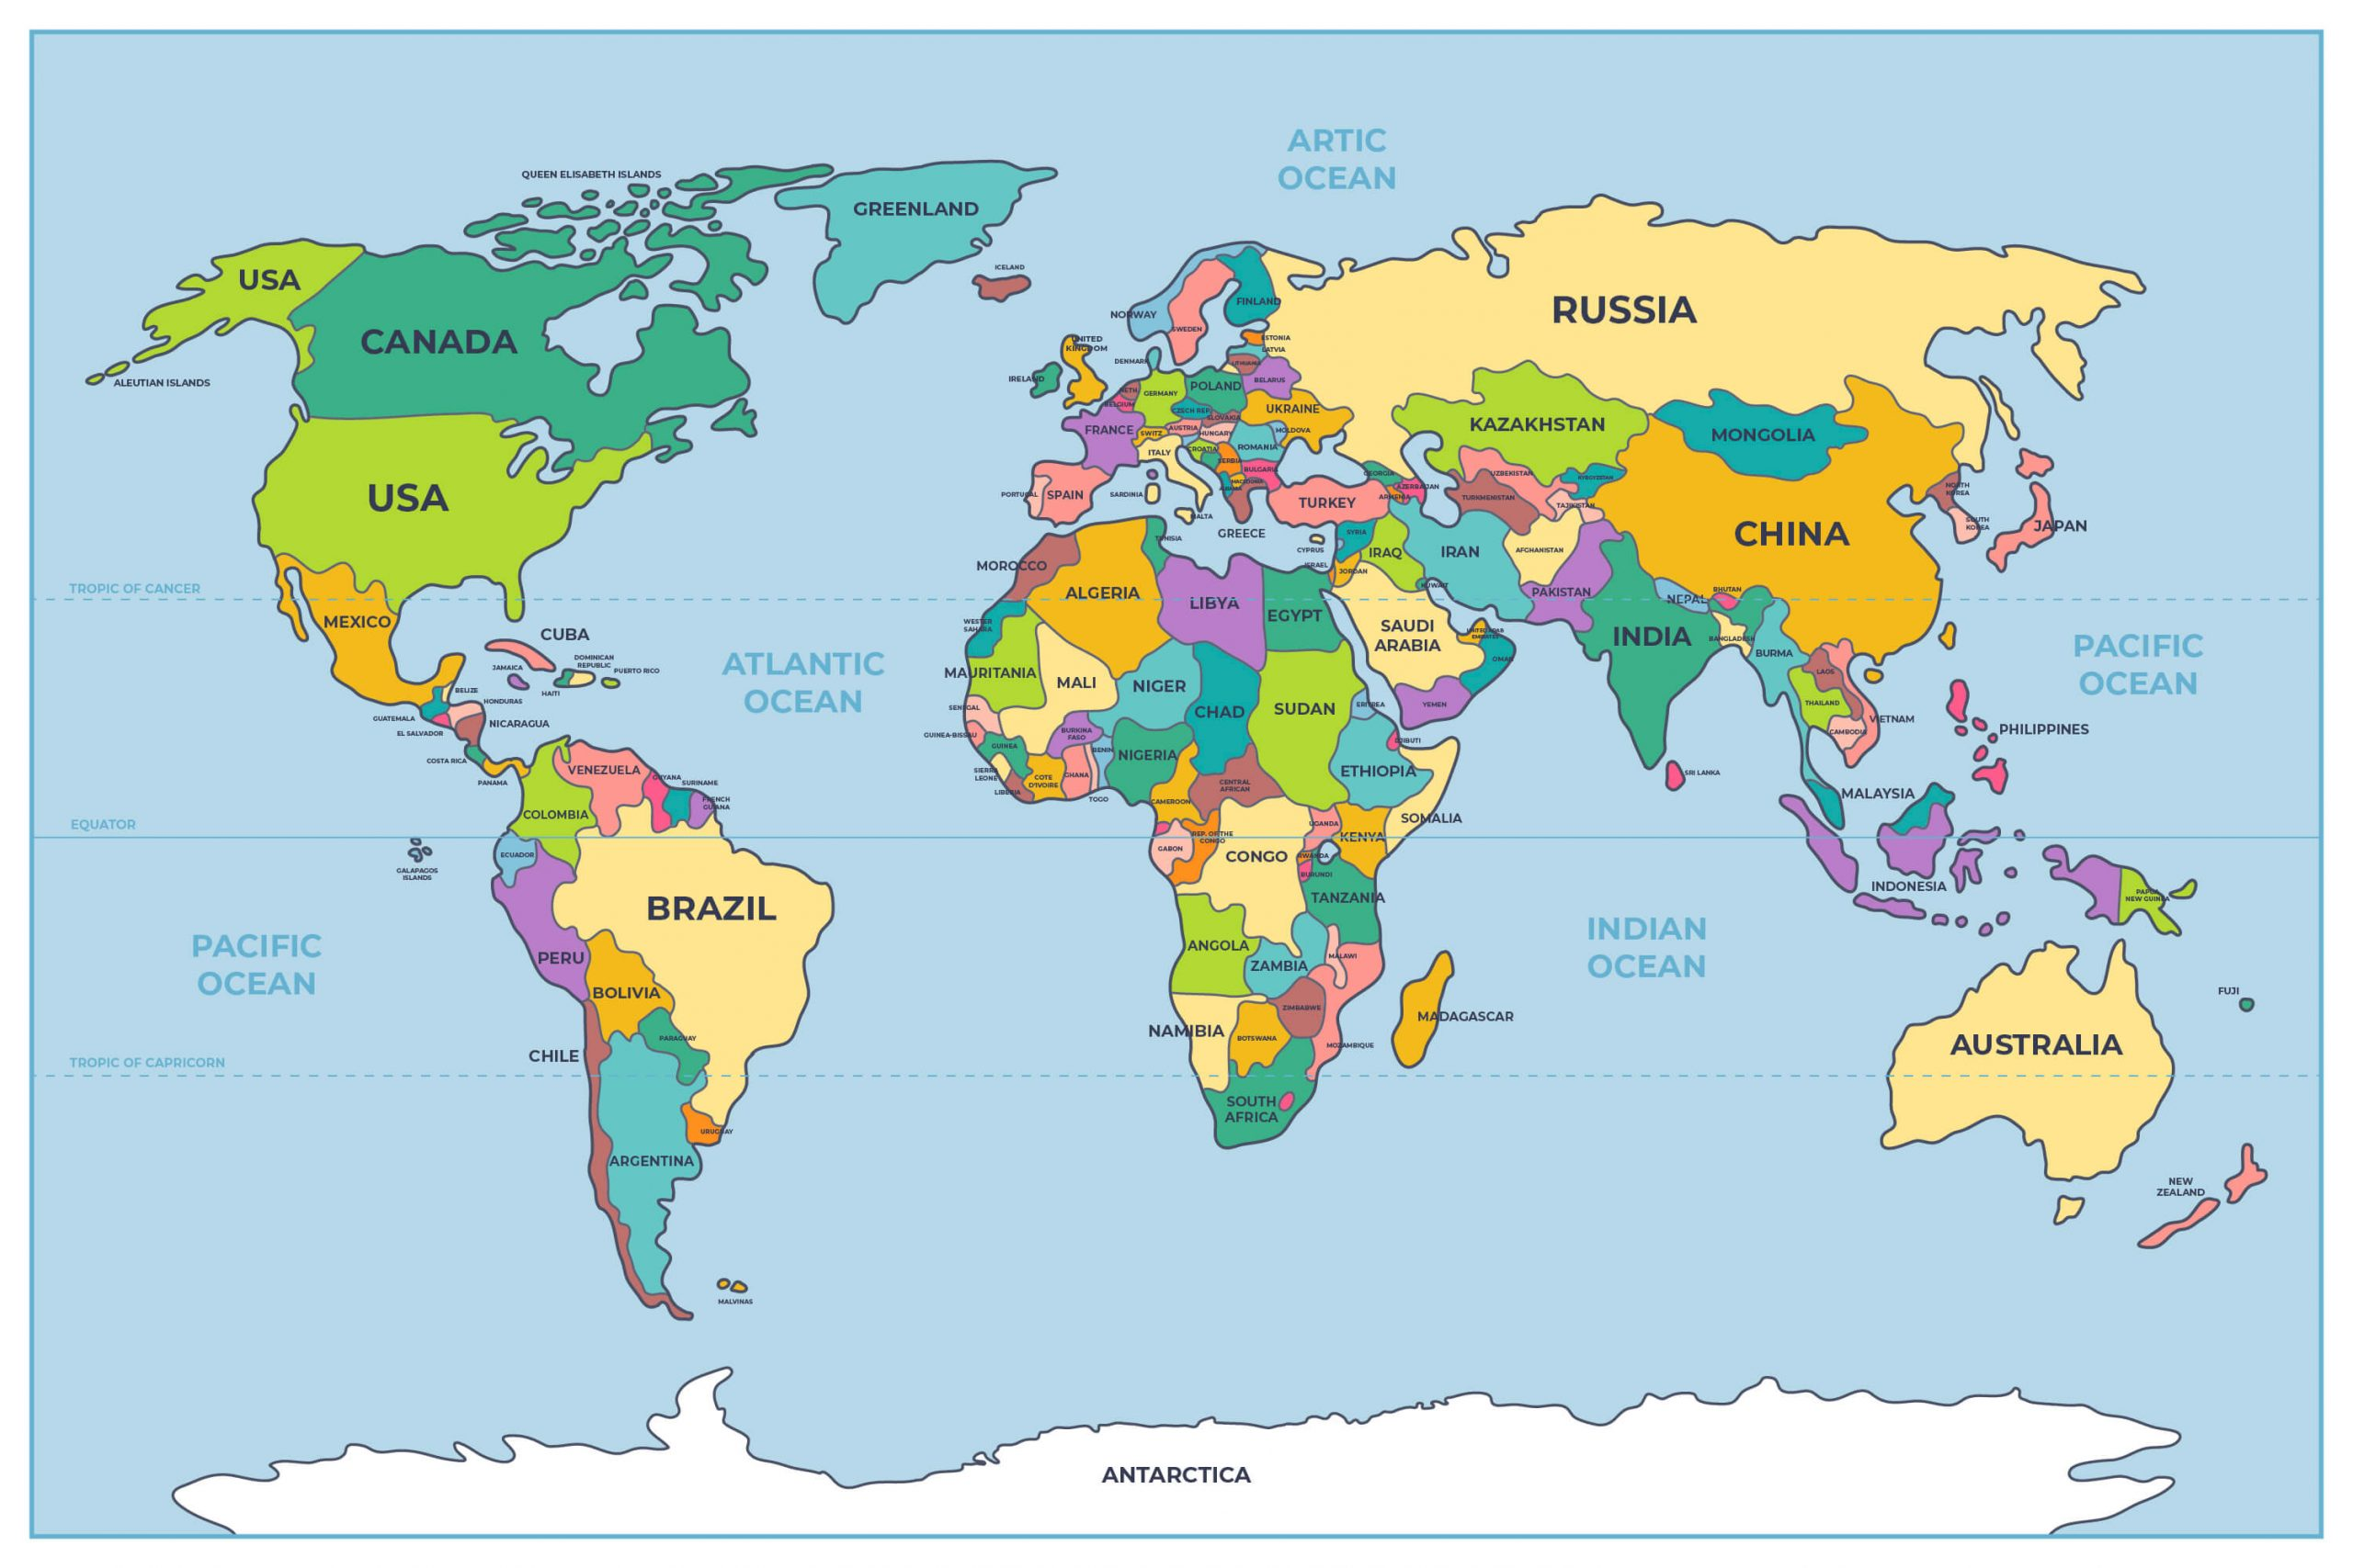
Lugares con mayor cantidad de medallas
Estados Unidos
1
3
2
2985 medallas
1
Unión sovietica
2
1204 Medallas
Alemania
3
1083 Medallas

Slide 7
Gráficas de las medallas obtenidas por disciplina

Slide 8
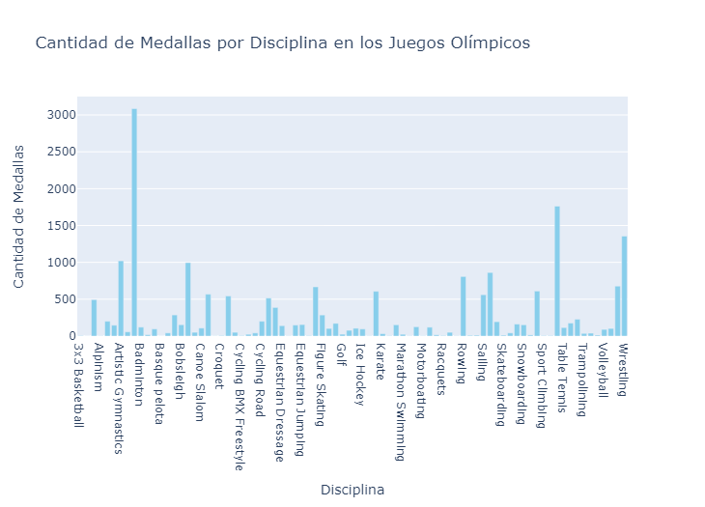

Slide 9
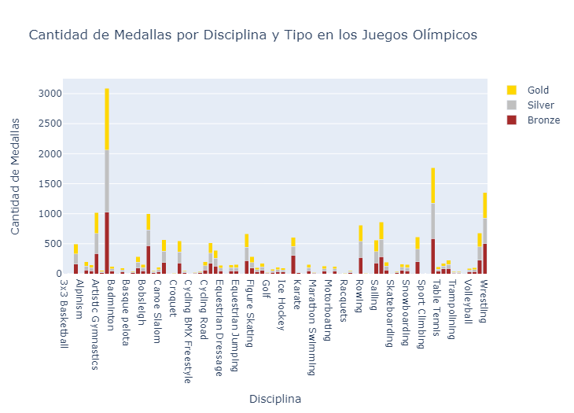

Slide 10
Graficas de medallas obtenidas en México

Slide 11
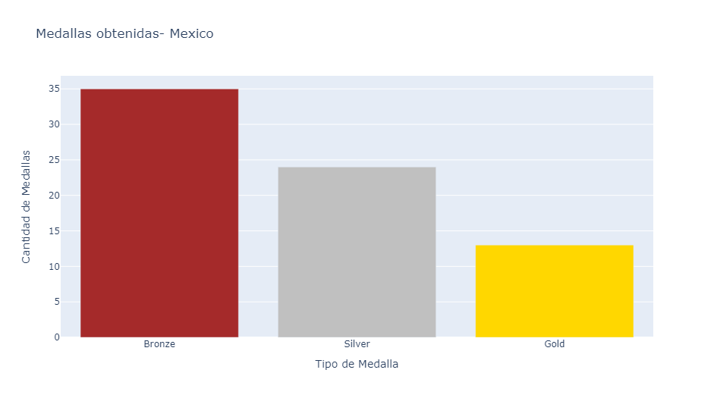

Slide 12
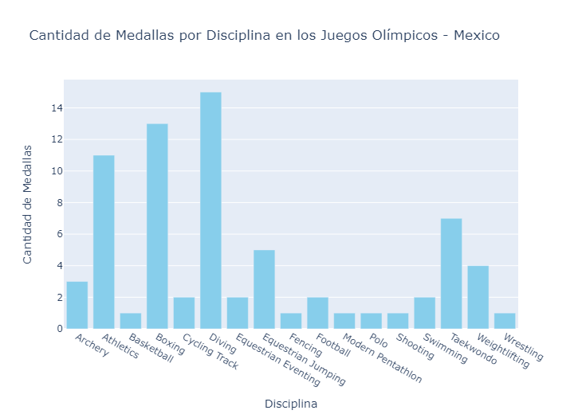

Slide 13
Gracias!

